Slide 1
Костюм коми охотника урок по краеведению 3 класс
Презентацию составила:
учитель начальных классов
МБОУ «СОШ № 1» г. Микунь
Колбина Валентина Геннадьевна

Slide 2
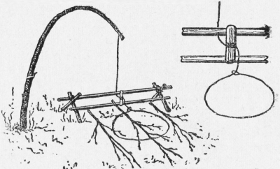
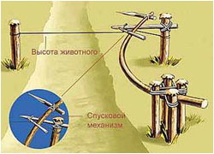
Способы охоты
Самоловные орудия.
Это такие приспособления, которые устанавливались на лесных тропах, деревьях; дичь и звери в них запутывались. Так ловили зайцев, белок, горностаев, песца, уток, глухарей, рябчиков.К таким орудиям относились деревянные и веревочные приспособления: ловушки, силки, петли, сети, капканы.

Slide 3
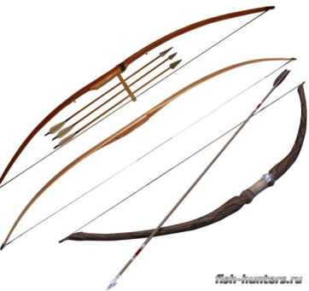
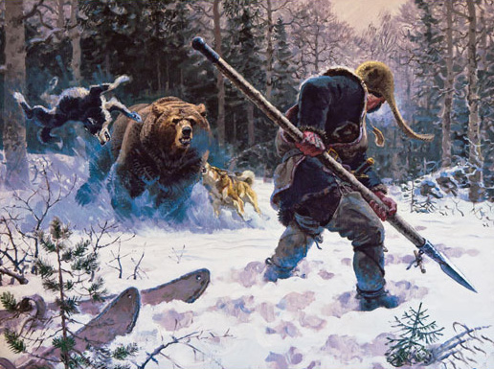
Для охоты на лосей и медведей использовали лук и копьё.

Slide 4
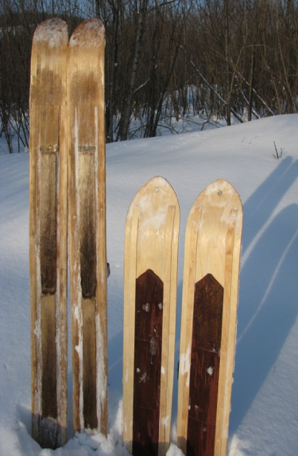
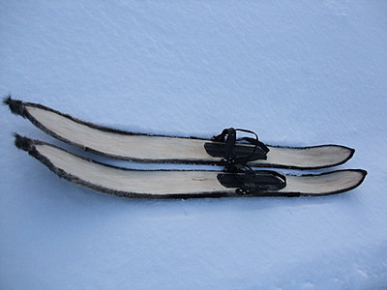
Снаряжение охотника
Лыжи (лямпы). Они у коми охотников появились очень давно, много веков назад. Были лыжи двух типов: голицы и обшитые мехом оленя(камусом). Изготавливали их из древесины ели или березы, длиной 1,5-2 м, шириной 14-17 см. Для ног была ступительная прощадка.При ходьбе на лыжах использовалась специальная обувь.

Slide 5
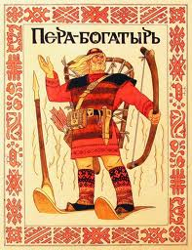
Снаряжение охотника
Специальных лыжных палок тогда не было, при ходьбе их заменял охотничий посох – койбель. Это особый промысловый посох: древко до 2 м длиной, с одной стороны – металлический копьевидный наконечник, а с другой стороны – лопатка.

Slide 6
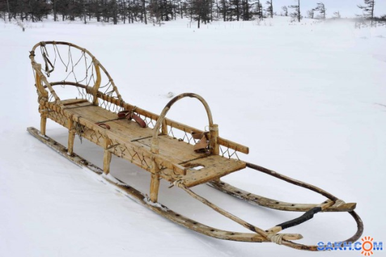
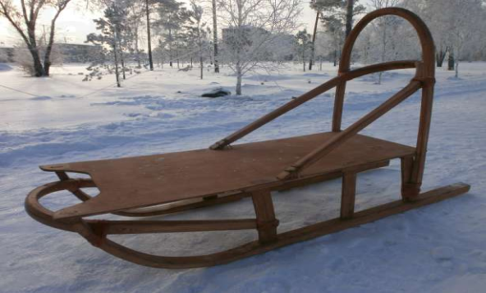
Снаряжение охотника
Нарты (сани)-длинные ручные санки 2-4 м длиной, которые выдерживали груз до 200 кг. Охотник их тянул сам или впрягал собак.

Slide 7
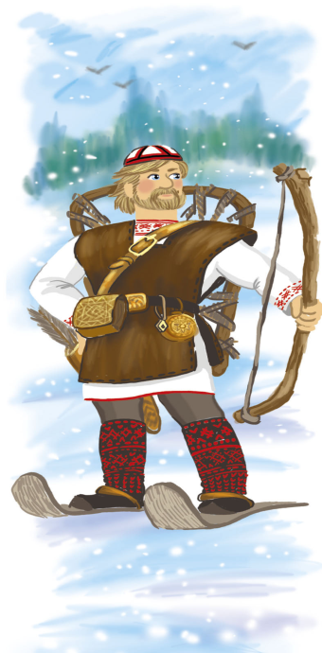
Одежда охотника
Особенность одежды- лузан – короткая промысловая накидка. Лузан изготавливали из прямоугольного куска ткани с отверстием для головы из холста или сукна, обшитого кожей. На полах с внутренней стороны были карманы для размещения припасов и добычи, они вмещали до 30 кг груза.
Охотничий пояс носили через плечо.
Обувь: осенью-кожаные сапоги с длинным голенищем, зимой-особые лыжные ботинки.

Slide 8
лямпы койбель
сани лыжи
посох лузан
накидка нарты

Slide 9
Источники:
http://ohotn.ru/petli-ili-silya/
http://survivals.clan.su/load
http://fish-hunters.ru/hun ting/weapons/page/3/
http://biznessknigi.com/ohota_-_kartiny,_otkrytki,_zhivopis
http://popgun.ru/viewtopic.php?f=257&t=182977
http://kiteforum.spb.ru/viewtopic.php?pid=136530
Литература:
Ярасова Е.К. Краеведение. Третий класс. Поурочные разработки. Методические рекомендации. Сыктывкар -2003.

